Slide 1
DSOD: Learning Deeply Supervised
Object Detectors from Scratch
Presented by Qixiang Ma
Notes:
这篇文章的新颖之处在于，在目标检测的过程中没有使用预训练模型而是直接from Scratch。

Slide 2
Abstract
State-of-the-art object objectors rely heavily on:
Off-the-shelf networks
Pre-trained on large-scale classification datasets
Incurs some negative consequence:
loss functions
learning bias
category distributions between classification and detection tasks
discrepant domains
Tackle these two critical problems
Train object detectors from scratch without pre-trained model
——Deeply Supervised Object Detectors（DSOD）
Notes:
目前主流的识别准确率较高的目标检测模型一般都遵循这样的网络架构（准则）：
1.依赖于现成的网络模型。2.这些网络模型都需要被大尺寸的数据集所预训练（分类）。
导致了一些消极的后果：
1.学习偏差：主要由两种情况所造成：一是损失函数的不一致，还有事分类和目标检测任务的数据分布的差异性。
2.是具有差异性的图像的训练（医学图像，声呐图像，深度图像等等）。
因此本文提出一种无需使用预训练模型的目标检测网络：深度监督目标检测模型（DSOD）

Slide 3
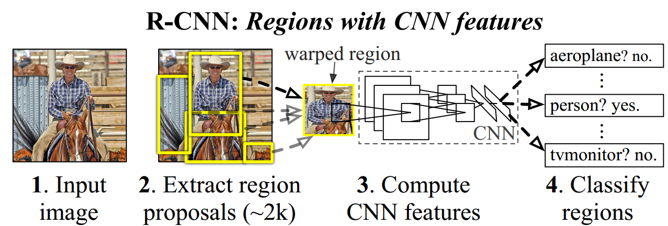
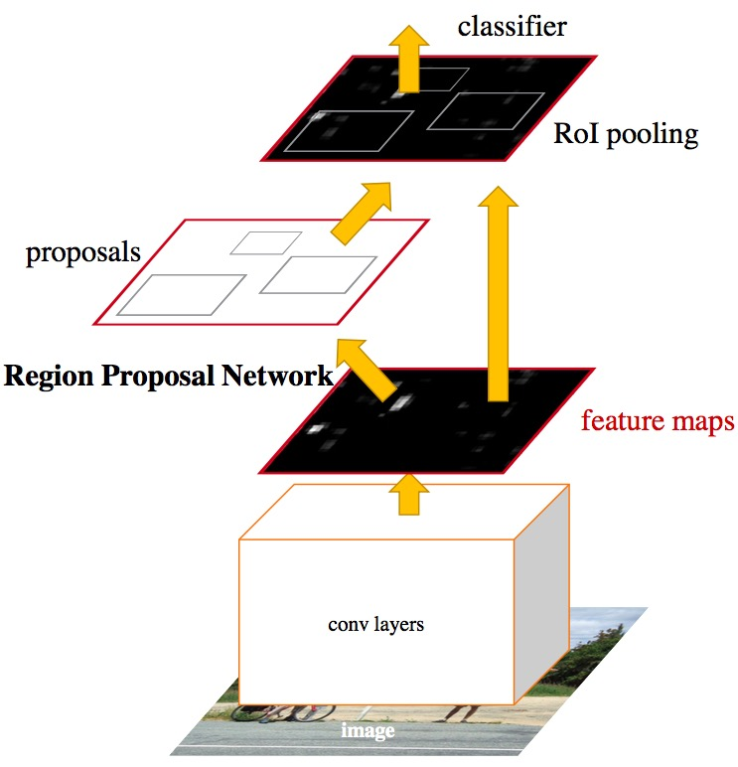
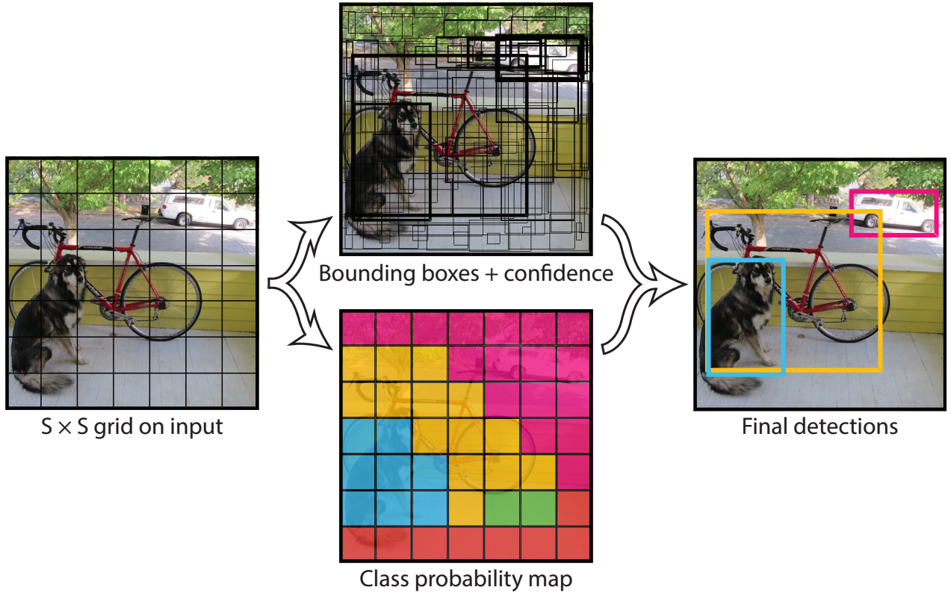
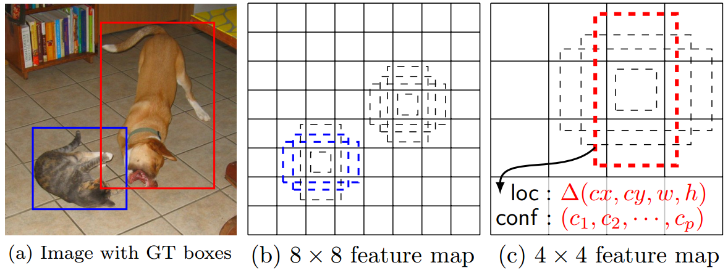
1.Representative detection method
Based on region proposal
R-CNN
Faster R-CNN
YOLO
SSD
Proposal-free
Notes:
常见的目标检测模型：R-CNN（第一个使用dl方法把目标检测任务的准确率提升到比较高的水平的一个方法）；faster ：端到端并提升了准确率和检测速度（减少了建议区域的提取）。
YOLO/SSD是一种注重实时性的目标检测模型。
区别：

Slide 4
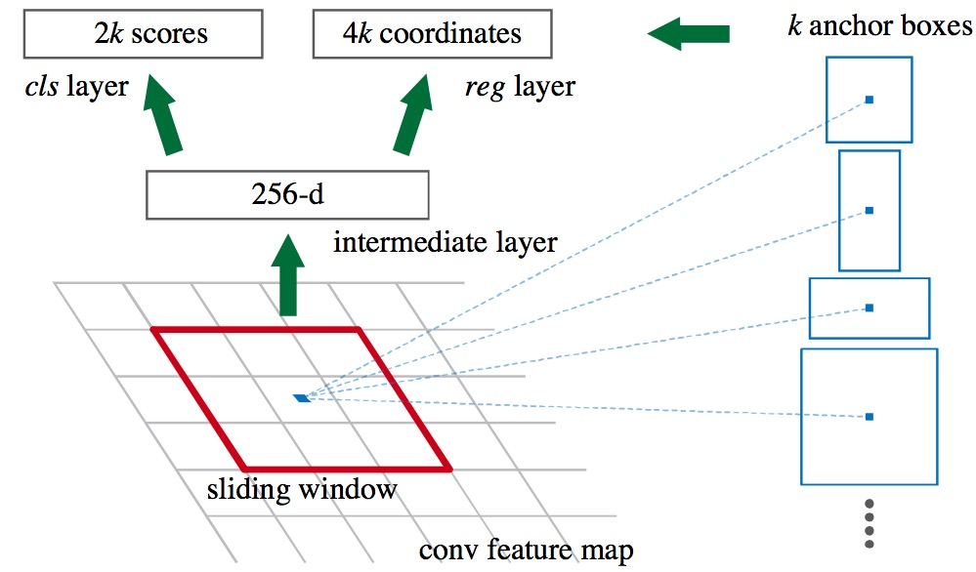
1.Representative detection method
1.1 region proposal-based
1.2 region proposal-free
A set of rectangular object proposals
(Faster R-CNN)
A single convolutional network for bounding boxes and class probabilities.
Notes:
所谓region proposal即建议区域，我们可以把他理解为一种定长的特征图，我们通过在这种特征图上同时进行分类和回归两种操作来实现目标检测。
Faster r-cnn中这个建议区域体现成anchor，从卷积网络中提取的特征图上滑动3*3的窗口，生成长度不同的anchor，然后对anchor分别进行分类和边界回归（准确率较高）。
非建议区域网络：使用一个单一的卷积网络直接对图像进行操作，把分类和回归都看做回归操作，不产生建议区域，速度较快（实时性），准确率相对较低

Slide 5
1.Representative detection method
1.3 Limitations
Use pre-trained backbone network
R-CNN：CNN + ImageNet
Faster R-CNN：ZF/VGG + ImageNet
YOLO：VGG + ImageNet
SSD：VGG + ImageNet
Limitations
Limited structure design space
Learning bias
Domain mismatch
Notes:
1.限制了我们对于网络结构的设计
2.学习偏差：主要由两种情况所造成：一是损失函数的不一致，还有事分类和目标检测任务的数据分布的差异性。
3.是具有差异性的图像的训练（医学图像，声呐图像，深度图像等等）。
因此本文提出一种无需使用预训练模型的目标检测网络：深度监督目标检测模型（DSOD）

Slide 6
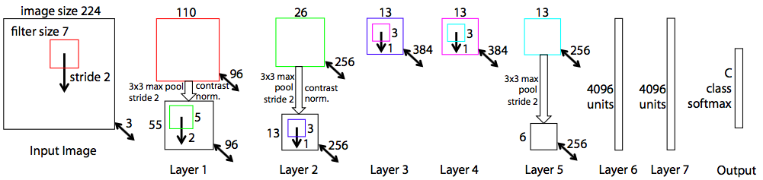
1.Representative detection method
1.3 Limitations
1.3.1 Limited structure design space
6 * 6 *256
Notes:
1.限制了我们对于网络结构的设计:预训练网络的特征图数量和尺寸是确定的，导致我们不能任意设置目标检测网络的特征图数量和尺寸，而且我们也没有办法自己选择模型的结构与大小。限制了我们对于网络结构的设计。

Slide 7
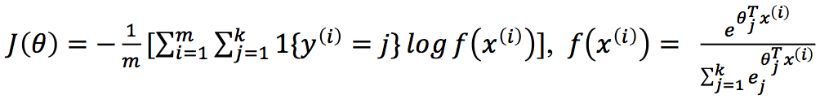

1.Representative detection method
1.3 Limitations
1.3.2 Learning bias
loss functions
Loss function for classification (in pre-trained model)
Loss function for classification + regression (in Faster R-CNN)
classification
Bbox regression
category distributions between classification and detection tasks
Notes:
2.学习具有偏差：
一是损失函数具有差异性
分类过程中的softmax的损失函数：m是样本数，1{.}是示性函数。只有在预测的分类和label相同时进行梯度损失。
下面是faster rcnn中的损失函数，包括目标分类和目标位置回归。损失函数的不同导致参数学习存在偏差。
二是分类和目标检测和这种判别机制本身就存在差异，无论是判别方式还是数据分布都存在差异性，存在局部极值点不匹配的问题。因此使用预训练模型存在所谓的learning bias

Slide 8
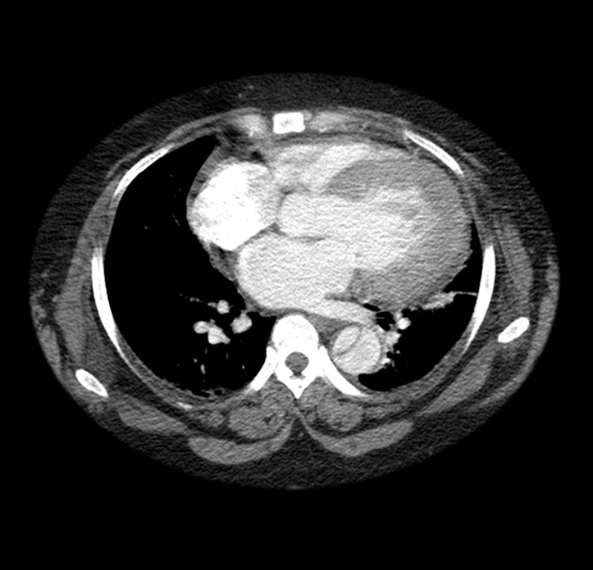
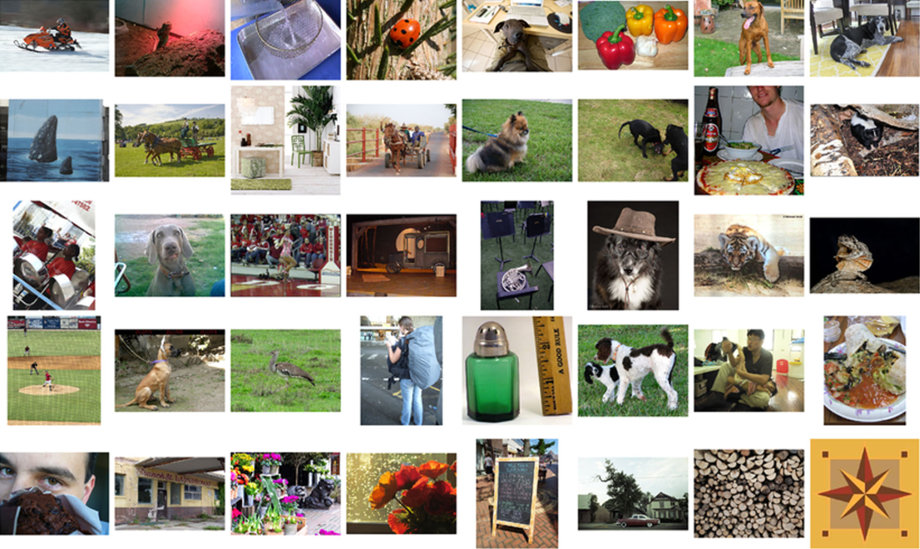
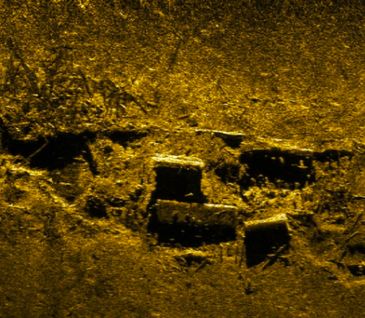
1.Representative detection method
1.3 Limitations
1.3.3 discrepant domains
Medical image
Discrepant
domain!
Sonar image
Use to detect
Pre-trained use ImageNet
Depth map
Notes:
区域不匹配问题:目前使用较为广泛的是使用ImageNet进行预训练的网络。自然图片中的初始权重可能不会很好的拟合特定任务下的目标检测工作。

Slide 9
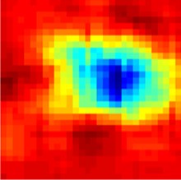
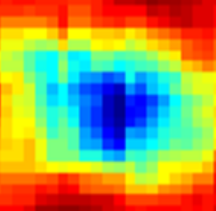
2.Review:Region of interest(RoI) pooling
Region proposal-based：
Failed！
RoI Pooling layer
RoI kernel
7 × 7
Conv feature map
Fixed size feature map
Notes:
基于以上这三点，希望对模型进行一个from scratch的训练。
最先设想的是在基于proposal的模型上进行这样的操作：但是收效甚微。原因：RoI pooling的存在。

Slide 10
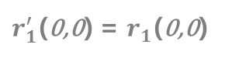
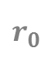
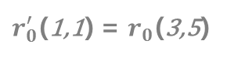
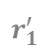
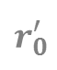
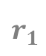
2.Review:Region of interest(RoI) pooling
RoI pooling: just like max pooling
$$r_{0}^{′}$$
RoI pooling
$r_{0}^{′}$(1,1) = $r_{0}$(3,5)
$r_{1}^{′}$(0,0) = $r_{1}$(0,0)
$$r_{1}^{′}$$
RoI Pooling layer
$$r_{0}$$
Feature map
RoI pooling
$$r_{1}$$
Notes:
基于以上这三点，希望对模型进行一个from scratch的训练。
最先设想的是在基于proposal的模型上进行这样的操作：但是收效甚微。原因：RoI pooling的存在。

Slide 11
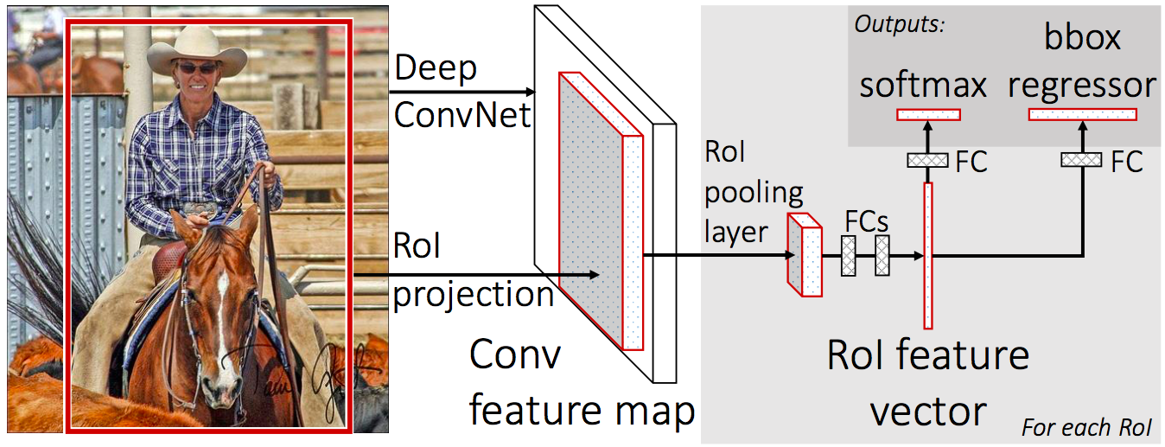
2.Review:Region of interest(RoI) pooling
RoI pooling: just like max pooling
Forward/backward
Backbone network
Notes:
主干网络。
RoI pooling会对特征图进行尺寸固定来减小特征图的尺寸以减少计算量。在这个过程中会损失很多特征图的局部信息，因此在进行反向传播时候，ROI pooling层阻碍了信号的回传，对于卷积网络的微调能力是有限的。所以预训练模型的价值就会体现出来。此时如果把预训练模型已经较为收敛的参数去除的话，那么卷积网络的参数在反向传播的过程中就不能得到很好的调整。

Slide 12
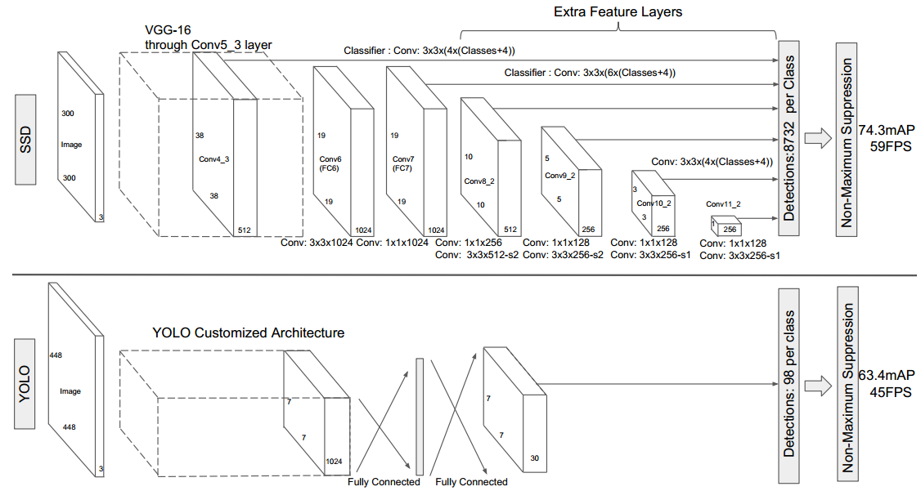
3.Principle
Proposal-free
SSD
Predict the offsets to default boxes of different scales and aspect ratios
YOLO
Notes:
因此为了让这个没有经过预训练的网络具有较好的性能，文中提出了四个原则，首先就是必须去掉了ROI pooling 的限制，也就是proposal-free原则。DSOD遵循了SSD的框架。也就是基于多尺度特征图的预测，准确率比较高，基于这个baseline相对来说会获得更好的性能

Slide 13
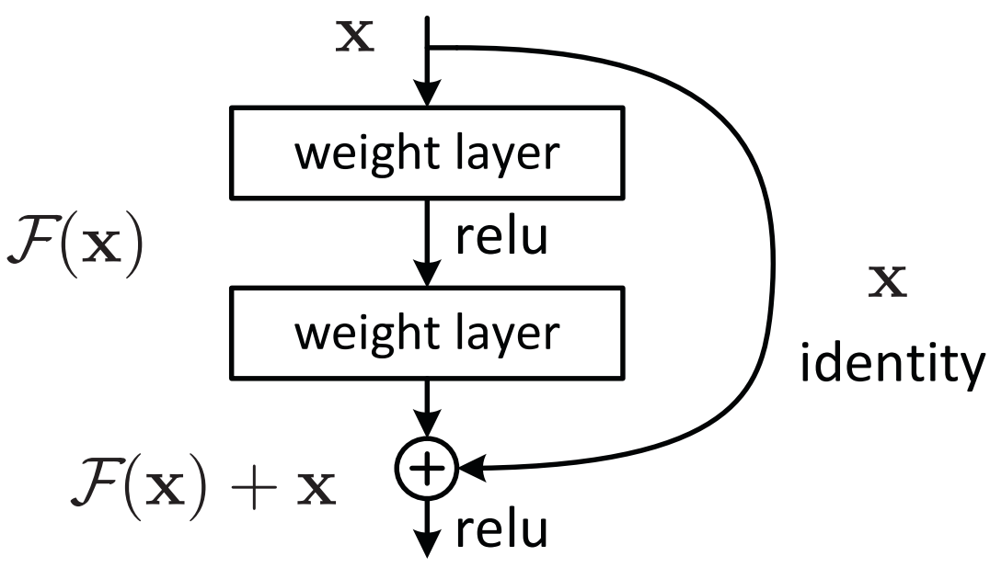
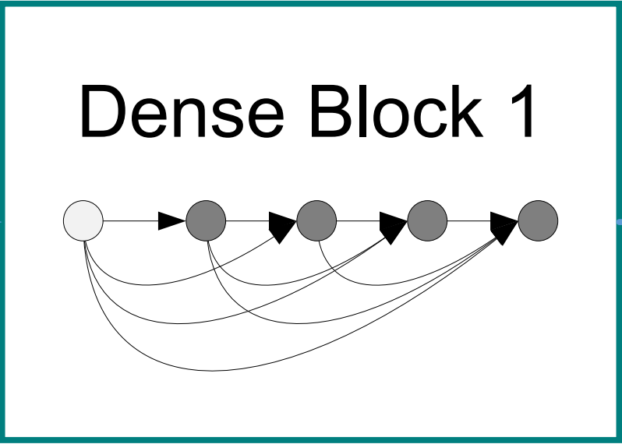
3.Principle
Proposal-free
Deep supervision
Provide integrated objective function as direct supervision to the earlier hidden layers, rather than only at the output layer.
Residual building block
Residual building block
Notes:
所谓Deep supervison：在浅层结构中就进行有效的监督式的方法，比如说在浅层结构中就使用一些目标函数。
既然去掉了主干网络，那么也就是说所有的参数都需要在这个网络里进行调整。但是难免存在梯度消失的情况。在有预训练网络的模型中，由于参数拟合的较为完善，所以可以有效避免这种情况。但是现在去掉了那些初始化的参数，我们就需要去处理一下梯度消失这个情况。
一般是在中间层加一些loss项来避免梯度的消失（residual network）。但是在基于SSD的目标识别网络中，SSD本身就在传播的过程中使用了多尺度的特征图。如果再把一些上层的特征图加入到中间层的计算中会造成信息的重复使用，而且也会使得计算量增大，对显存也是很大的挑战。
因此这里使用一种称作dense block的结构。每个dense block内部具有若干个卷积层，每个卷积层和后面的卷积层都具有链接，那么在最后一层需要loss回传时候就可以轻易地回传到前面的层。从而有效的避免了梯度消失。而且每一层都可以无障碍地共享监督信号

Slide 14
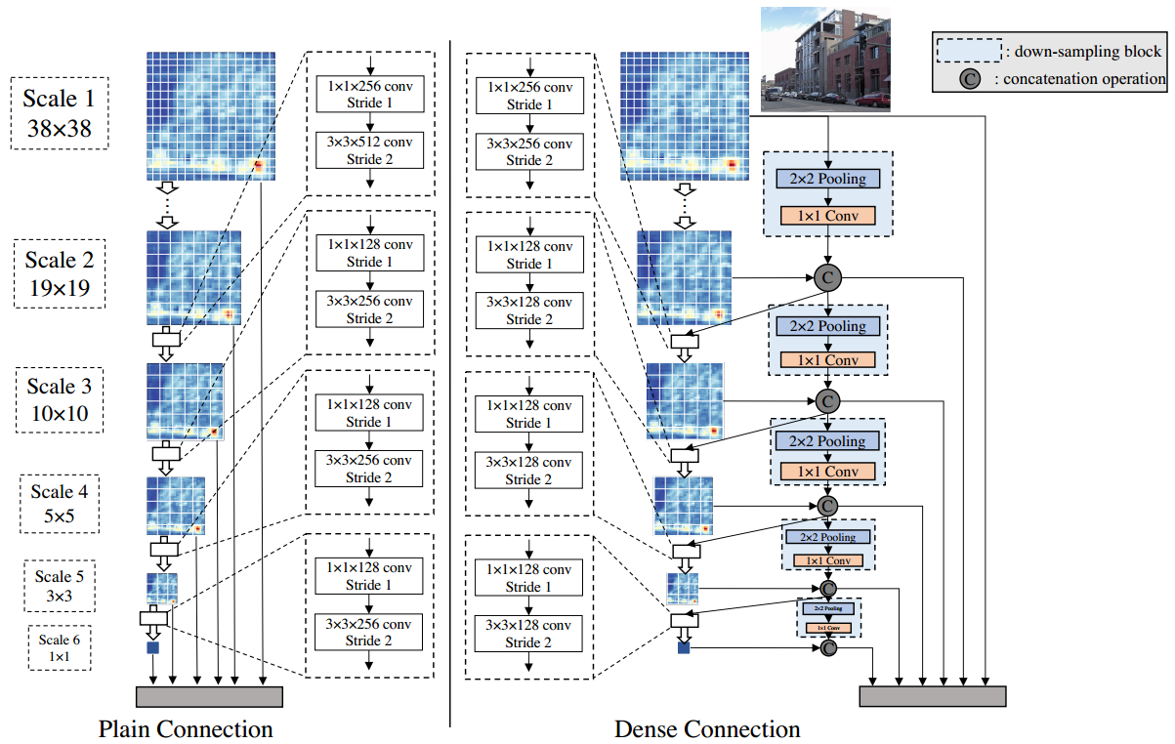
3.Principle
Proposal-free
Deep supervision
Dense Prediction Structure
SSD
DSOD
Notes:
SSD：plain结构：每一层的特征图不仅提供给下一层进行学习，同时也直接输入到最后的predict层进行一个预测。
DSOD和他的区别：每一层特征图的输出只有一半提供给下一层进行学习，另一半直接做一个下采样，也就是尺寸的缩放，和这一层的输出做一个结合然后再提供给下一层进行学习。当然这些特征图也需要提供给最后的predict层进行预测。相当于一个特征的重用。
好处：1.首先是减少了参数量，因为做卷积操作的特征图只有SSD中对应网络层级的一半。2.每一个scale做预测的特征图实际上是包含了两个尺度的特征图的（这一层和上一层），也就是说可以给预测提供分布更加多样化的一个信息。

Slide 15
3.Principle
Proposal-free
Deep supervision
Dense Prediction Structure
Stem Block

Slide 16
3.Principle
Stem Block
Number of weight
7 × 7:
N ×(7 ×7 ×C)=49NC
3 × 3:
3×N ×(3 ×3 ×C)=27NC
Number of computation
7 × 7: (W ×H ×N) ×(7 ×7 ×C)=49WHNC
7 × 7 kernel
Target pixel
3 × 3: 3× (W ×H ×N) ×(3 ×3 ×C)=27WHNC
3 × 3 kernel
3 × 3 kernel
3 × 3 kernel
Target pixel
Notes:
所谓的stem block指的是使用多个小尺寸的卷积核来代替一个大尺寸的卷积核来达到同样的卷积效果但减小信息的丢失并减少计算量。
而且对于输入图像操作，一开始上来使用过大的卷积核对他进行一个降维的话也容易引起信息的丢失。所以使用连续卷积操作减少信息的丢失.

Slide 17
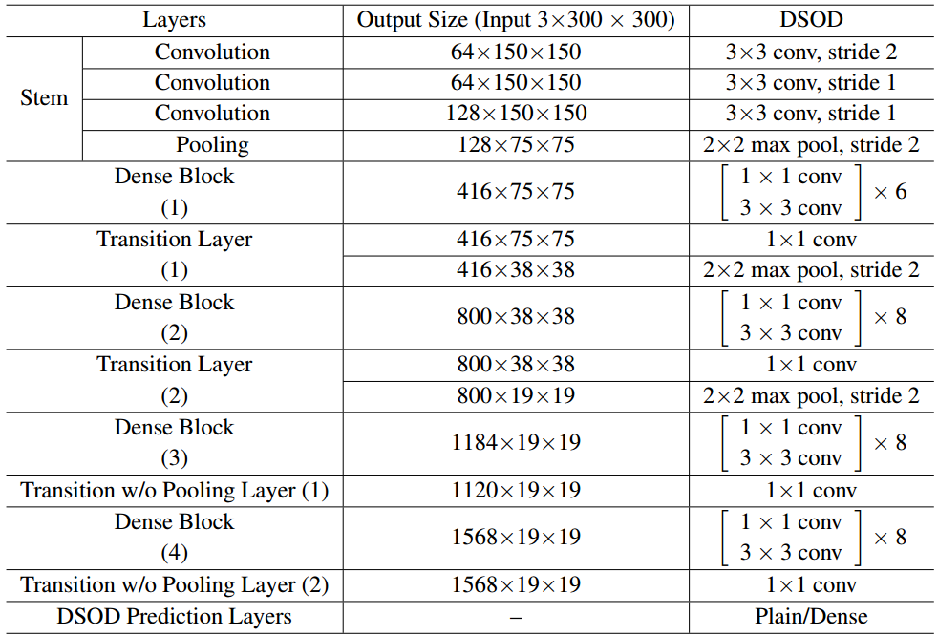
3.Principle
Stem for input
Dense block
Without pooling
Notes:
Without pooling:只做通道数目的转化，不进行特征图的降维操作，因为在最后进行分类或者回归时候，保证特征图具有特定的尺寸。因为特征图是从不同深度的网络传输到最后的，语义信息不一致，因此统一使用这个层处理一下有利于把这些特征图的信息做一融合或是统一处理

Slide 18
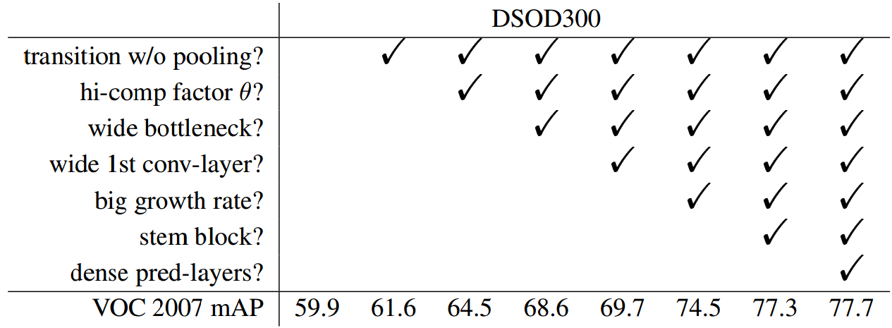
4.Experiment
Ablation Study(Pascal VOC2007)
Without pooling
Output/input
Add channels
Stem’s output
Extra feature maps
12
12
3conv + 1pooling
12
DenseNet Structure
Notes:
对比试验：每一列是实验当中进行的一些设置。
2.第二行Transition layer中的一个参数：控制输入的特征图与输出特征图的数量的压缩比，在原始denseNet中设置为0.5，因为之前的研究表明这些特征是有冗余的，会带来一些不必要的计算。但是这里设置为1也就是输入特征图数量与输出特征图数量保持一致，这里的实验证明使用这样的配置是可以提升准确率的。
3.第三行的wide bottlelack：在卷积之前进行一个1 × 1的卷积的操作，这个操作可以在不改变特征图大小的情况下增加channel的数目。实验证明在这里使用多channel的收益也是比较好的。
4.第四行这里指的是第一层的网络结构也就是stem层，这里表明如果在stem层中输出较多的通道数是有利于性能的提升的，因为这样可以较好的保留图像的信息。Stem输出的通道数是128。
5.第五行指的是growth rate。这是denseNet中的一个参数，也就是每一层向这个dense block中后续所有层提供的特征图的数量。
6.第六行：是否使用stem结构，三个小尺寸的卷积层+一个池化层。
7.第七行：是否使用DenseNet的结构：这里对已经几乎达到上限的准确率又有了四个百分比的提升。而且也很大程度上减少了参数量

Slide 19
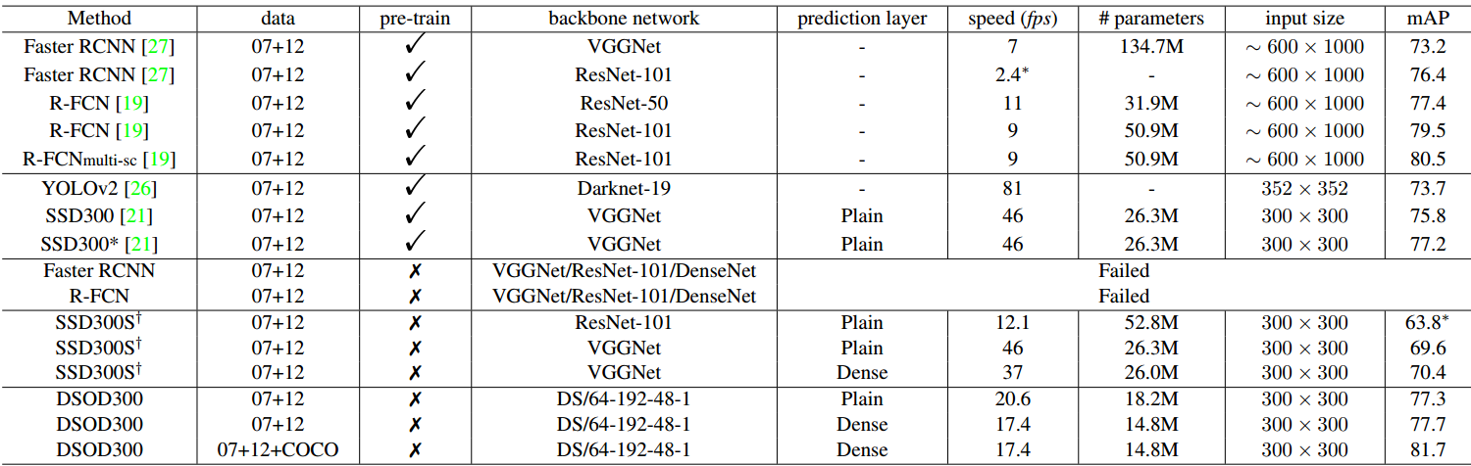
4.Experiment
Ablation Study(Pascal VOC2007)
Results on Pascal VOC2007
slowly
large
Proposal- based
Proposal- free
SSD without pre-trained
DSOD model
Notes:
Pascal voc07上的实验结果:
1.基于proposal的：速度相对比较慢。参数比较多，而且对于输入图片的要求。
2.Proposal-free：速度较快，准确率相对较低；SSD具有一个折中。
3.不使用预训练网络的faster rcnn模型：无法收敛
4.SSD模型不适用预训练模型，比它本身使用预训练模型准确率相对低一点。
5.DSOS：速度较快，参数量较少，而且准确率相对较高。
加入了COCO进行训练，发现准确率有了很大的提升：说明模型在pascal voc上没有过拟合。说明DSOD还是具有较强的泛化能力。

Slide 20
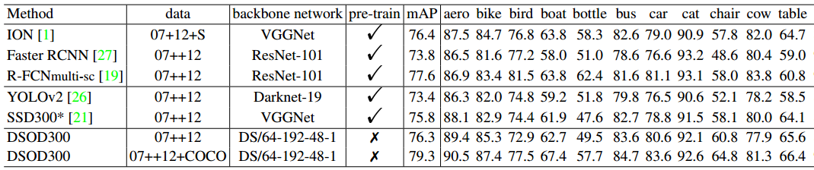
4.Experiment
Ablation Study(Pascal VOC2007)
Results on Pascal VOC2007
Results on Pascal VOC2012
07++ 12：trainset data = trainset07 + testset07 + trainset12
Notes:
Pascal voc12上的实验结果:
总体跟07类似。这里07++12的意思是使用07的训练集+07测试集+12的训练集作为实验的训练集。相对来说DSOD的准确率和多尺度的R-FCN类似。

Slide 21
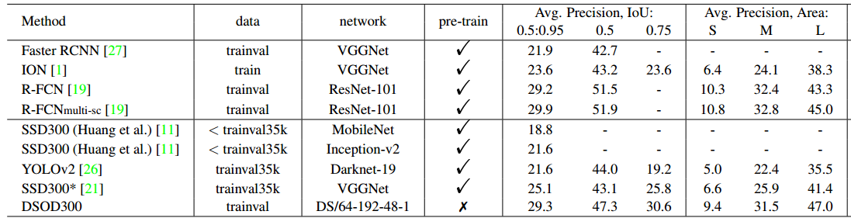
4.Experiment
Ablation Study(Pascal VOC2007)
Results on Pascal VOC2007
Results on Pascal VOC2012
Results on MS COCO
Notes:
MS COCO:
可以看出DOSO相对于SSD还是性能较高，而且对于大尺寸图片的检测准确率比较高。在小尺寸的图像上略逊于rfcn。

Slide 22
5.Discussion
Better Model Structure vs. More Training Data
Amerging idea: object detection can be solved with deeper and larger neural networks backed with massive training data like ImageNet
In this work:a better model structure might enable similar or better performance compared with complex models trained from large data.
Notes:
讨论：首先是更好的网络架构还是更多的训练数据：目前主流的一些观点认为这样的任务一般是由更深更大的网络搭载很多的训练数据来完成。本文的工作预示着一些较为简单，参数较少的模型也可以将识别的工作做的很好。所以这是一种全新的思路。

Slide 23
5.Discussion
Better Model Structure vs. More Training Data
Why Training from Scratch
Limited structure design space
Learning bias
Domain mismatch
Notes:
为什么从头开始训练：主要还是之前提到的三个原因。对于网络设计的显示，学习偏差以及domain不匹配的问题。

Slide 24
5.Discussion
Better Model Structure vs. More Training Data
Why Training from Scratch
Model Compactness vs. Performance
There is a trade-off between model compactness (in terms of the number of parameters) and performance.
Thanks to the parameter-efficient dense block, our model is much smaller
than most competitive methods.(5.9M parameters)
Notes:
模型参数数量以及性能的问题：模型参数的数量以及性能是一个需要去权衡的问题。比如说基于proposal的模型R-CNN，巨大的参数量没办法部署到移动端，但是由于dense block的使用，这里的DSOD网络的可以大大降低参数的数量，

Slide 25
6.Conclusion
DSOD: a simple yet efficient framework for training object detector from scratch
Demonstrates competitive accuracy to state-of-the-art detectors such as SSD, Faster R-CNN and R-FCN
With only 1/2, 1/4 and 1/10 parameters compared to SSD, R-FCN and Faster R-CNN, respectively
DSOD has great potential on domain different scenario
Notes:
基于以上几点，总结一下。DOSO是一个从头开始训练的简易的网络模型。
他与目前主流框架相比性能有着很好的竞争力。
参数数量分别是ssd的1/2，r-fcn的1/4，faster R-CNN的1/10。
由于不需要预训练网络，这个网络有很大的潜力在不同的领域进行目标检测。

